Slide 1
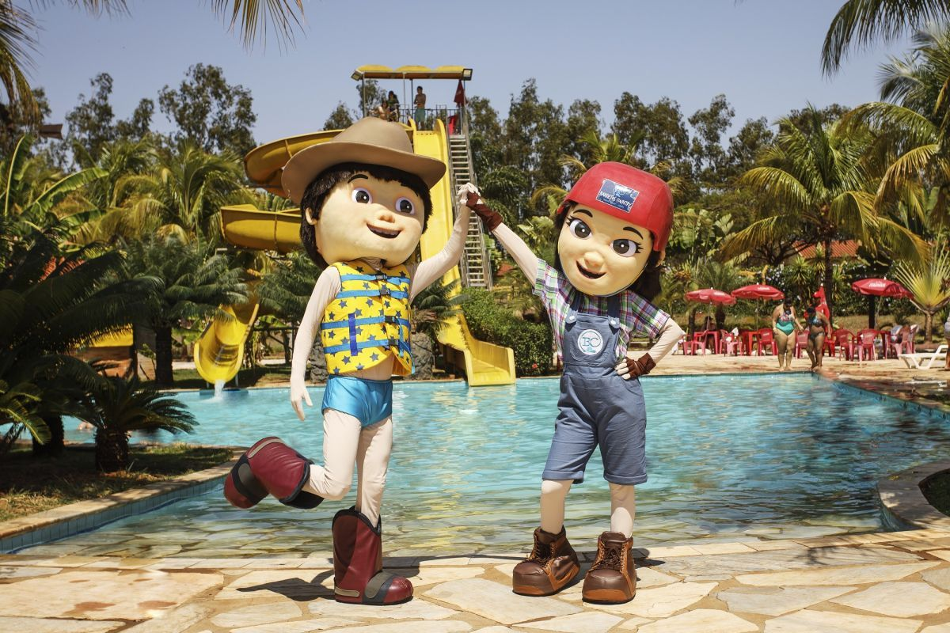
EXCURSÃO BARRETOS COUNTRY PARK
15/09/2023

Slide 2
INFORMAÇÕES ÚTEIS
1. HORÁRIOS:
- Saída: 7h30 (Porta da Escola)
- Chegada: 18h (Porta da Escola)
2. DOCUMENTOS PESSOAIS:
- Levar RG ou Carteirinha de Estudante

Slide 3
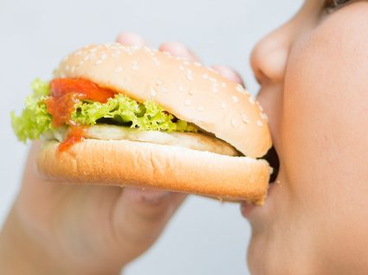
3. ALIMENTAÇÃO:
- Horário de almoço: 12h30;
- O almoço está incluso no valor do passeio;
- Bebidas e demais consumos, não estão inclusos. Esses, serão por conta do aluno;
- Alimentos, “NÃO SENDO EM EXCESSO”, poderão entrar, dentro da mochila;
- O parque disponibiliza uma pulseira para consumo. A recarga poderá ser feita SOMENTE EM DINHEIRO;
- Para consumir qualquer produto ou serviço dentro do parque, é necessário o uso da pulseira;
- Não sendo utilizado todo o valor, o mesmo será devolvido no final do dia;
- Alunos que quiserem, podem trazer lanche para comerem no ônibus;
- Não será permitido o consumo de ENERGÉTICO.

Slide 4
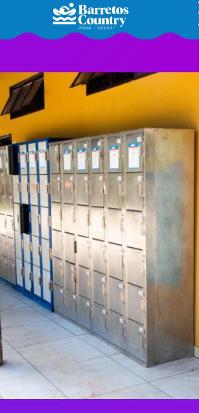
4. ARMÁRIOS:
- Para o conforto e comodidade dos visitantes, o clube possui armários para
GUARDA-VOLUMES. Tanto nos vestiários quanto na área externa do parque aquático;
- Os mesmos são cobrados a parte;
- Pequeno: R$ 15,00 + R$ 30,00 de caução = R$ 45,00
- Grande: R$ 25,00 + R$ 30,00 de caução = R$ 55,00
- Dos valores mencionados acima, o parque devolve o caução de R$ 30,00 no ato da devolução
da chave.
- O pagamento do armário, poderá ser feito SOMENTE EM DINHEIRO.

Slide 5
5. VESTIMENTA/TRAJES DE BANHO/ACESSÓRIOS:
- Não será necessário o uso de uniforme;
- Poderão ser utilizados, óculos e bonés;
- Uso permitido de celulares (RESPONSABILIDADE DO ALUNO);
- Não esquecer, toalhas, chinelo e protetor solar.
NÃO SERÃO PERMITIDOS OS USOS DE:
- Trajes de banho dentro dos ônibus;
- Calções, sungas, maiôs e biquínis na COR BRANCA;
- Roupas com botões e zíperes nos brinquedos;
- Biquínis FIO DENTAL.

Slide 6
6. CONSIDERAÇÕES FINAIS:
- Em caso de perdas ou danos de objetos pessoais, tais como: celular, roupas, dinheiros, cartões e etc, A ESCOLA NÃO SE RESPONSABILIZARÁ;
- Os professores e monitores estarão acompanhando o passeio dos alunos no parque;
- OS PROFESSORES/MONITORES NÃO TERÃO COMO FICAR RESPONDENDO MENSAGENS DE PAIS DURANTE O DIA, CASO SEJA NECESSÁRIO, ACIONEM A ESCOLA QUE A MESMA FARÁ CONTATO COM OS RESPONSÁVEIS;
- SE FOR PRECISO A COMUNICAÇÃO COM ALGUM PAI OU RESPONSÁVEL PELO ALUNO, FIQUEM TRANQUILOS, TEMOS DISPONÍVEIS O CONTATO DE TODOS EM NOSSO SISTEMA.
O ALUNO QUE NÃO RESPEITAR AS REGRAS E INFORMAÇÕES CONSTADAS NESSE DOCUMENTO, ESTARÁ SUJEITO ÀS PENALIDADES DETERMINADAS PELA DIREÇÃO E COORDENAÇÃO DA ESCOLA.

Slide 7
PROFESSORES RESPONSÁVEIS:
- SIMONE (DIRETORA)
- ELISÂNGELA (COORDENADORA – E. FUND. II)
- ANDRESSA (EDUCAÇÃO FÍSICA)
- BEATRIZ (QUÍMICA)
- BEATRIZ (INGLÊS)
- EMILENE (PORTUGUÊS)
- JÚLIO (EDUCAÇÃO FÍSICA)
- VANESSA (MATEMÁTICA)
- YURI (HISTÓRIA)
- SIMONE CRISTINA (INSPETORA)
PARA QUE POSSAMOS TER UM DIA ESPECIAL E UM PASSEIO INESQUECÍVEL, CONTAMOS COM A COMPREENSÃO E
COLABORAÇÃO DE TODOS OS ALUNOS E PAIS.

